Slide 2


Faculdade de Tecnologia de Votorantim
Curso de Desenvolvimento de Software Multiplataforma
Projeto Interdisciplinar IV
Douglas Wenzel
Eduardo Kamo
Fernando Chibli
Gustavo Ferreira
Iago Rossan
Isabel Maito
Lucas Consani
Profº Felipe Medeiros
Profº Maria Janaína da Silva Ferreira
Profº Tiago Vanderlei de Arruda
Votorantim 30 de Outubro de 2025

Slide 3
O PROJETO

Slide 4
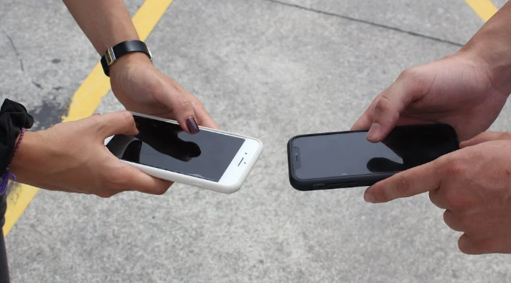

O PROJETO
DelBicos - Delivery de Bicos, é um projeto que propõe conectar clientes e trabalhadores informais na mesma vizinhança, garantindo demanda local, qualidade e segurança e será projetado através de um website.

Slide 5



O PROJETO
Profissionais informais, de diversas vertentes, têm muita dificuldade para adquirir clientes na sua região de atuação, muitas vezes tendo que se deslocar por longas distâncias para chegar aos seus clientes, quando não o inverso. Enquanto que na outra ponta, clientes que se mudaram há pouco tempo para a região encontram muita dificuldade e insegurança ao procurar por profissionais confiáveis para realizar tarefas em suas residências.

Slide 6



OBJETIVOS DE DESENVOLVIMENTO SUSTENTÁVEL (ODS)
A plataforma cria oportunidades de trabalho digno para profissionais autônomos, estimulando o crescimento econômico local.
Facilita o acesso a serviços essenciais para diferentes camadas sociais e promove a inclusão digital de trabalhadores informais.
Incentiva o uso de serviços locais, reduzindo a necessidade de deslocamentos longos e promovendo o desenvolvimento sustentável das comunidades.

Slide 7
EVOLUÇÃO DO PROJETO

Slide 8
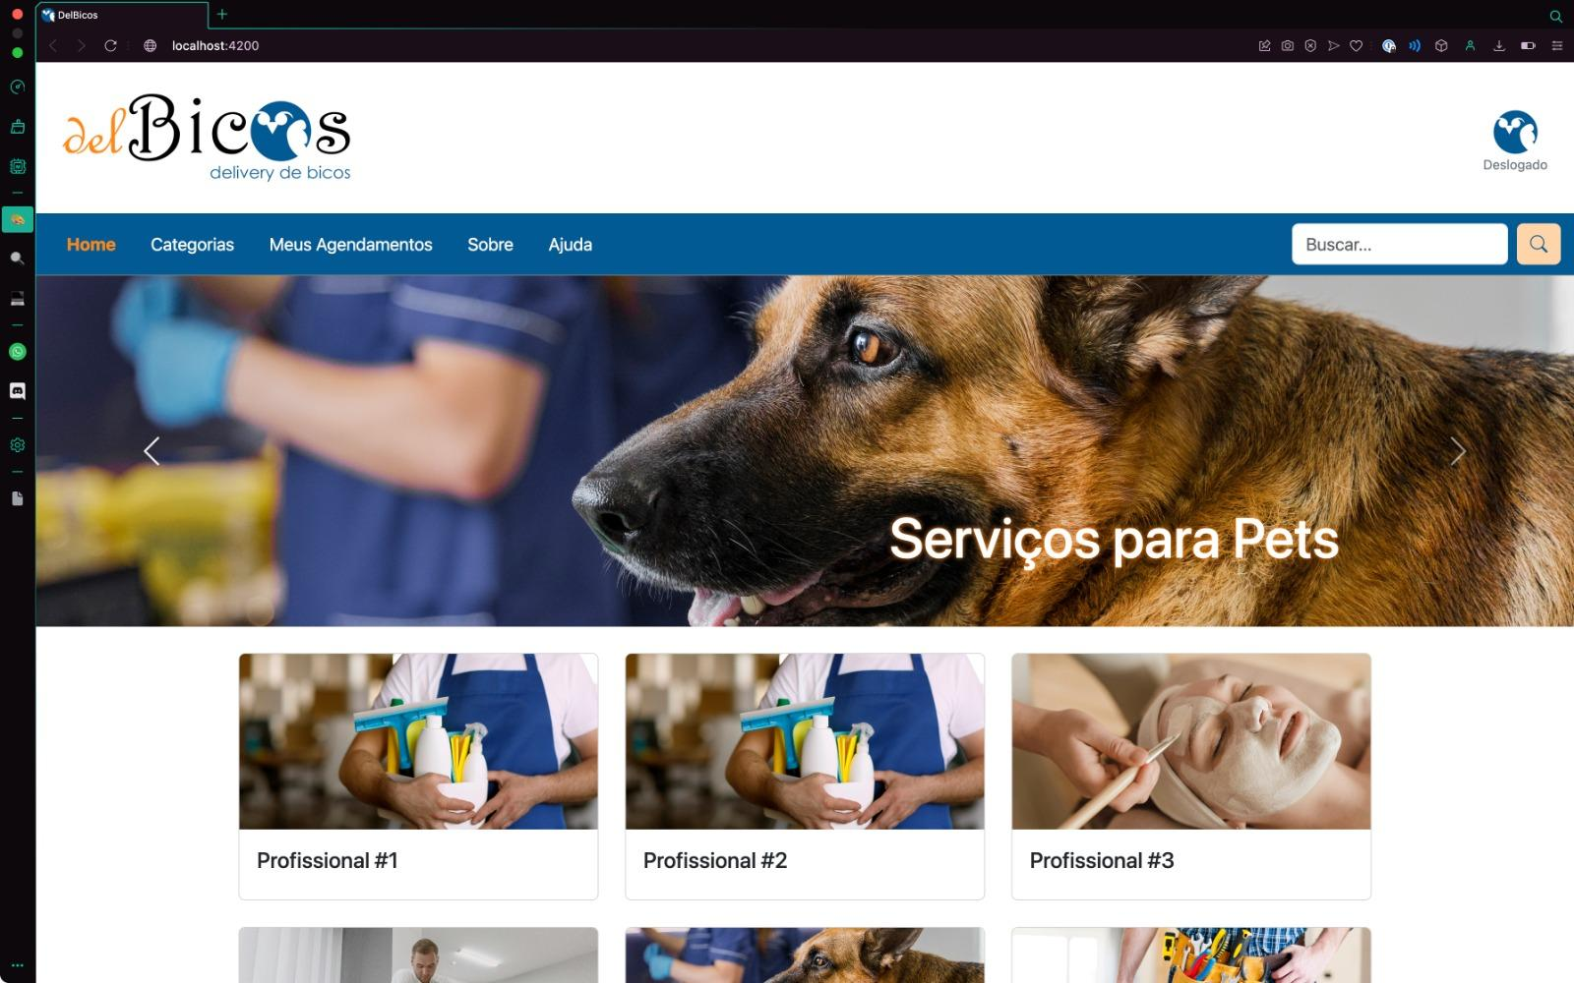
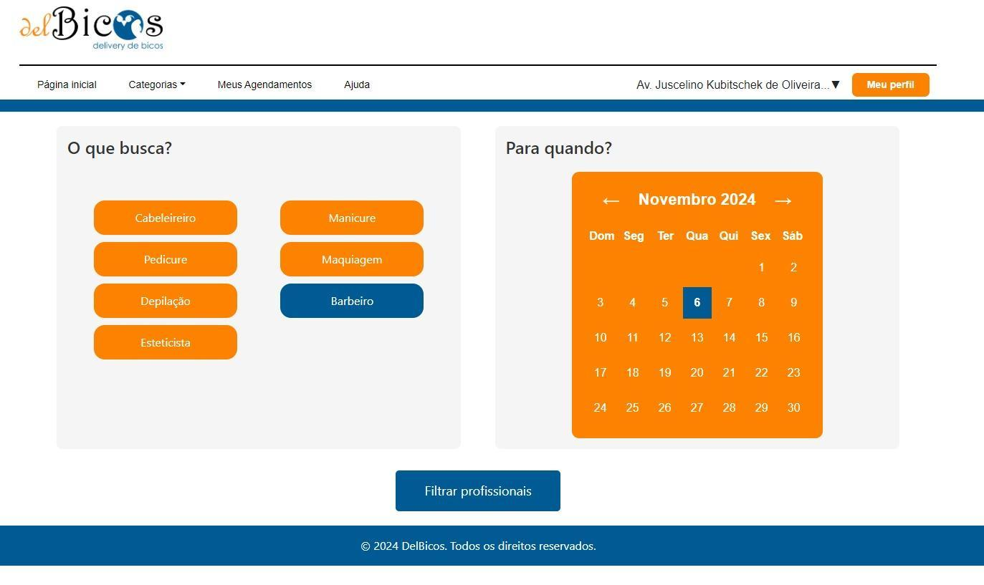
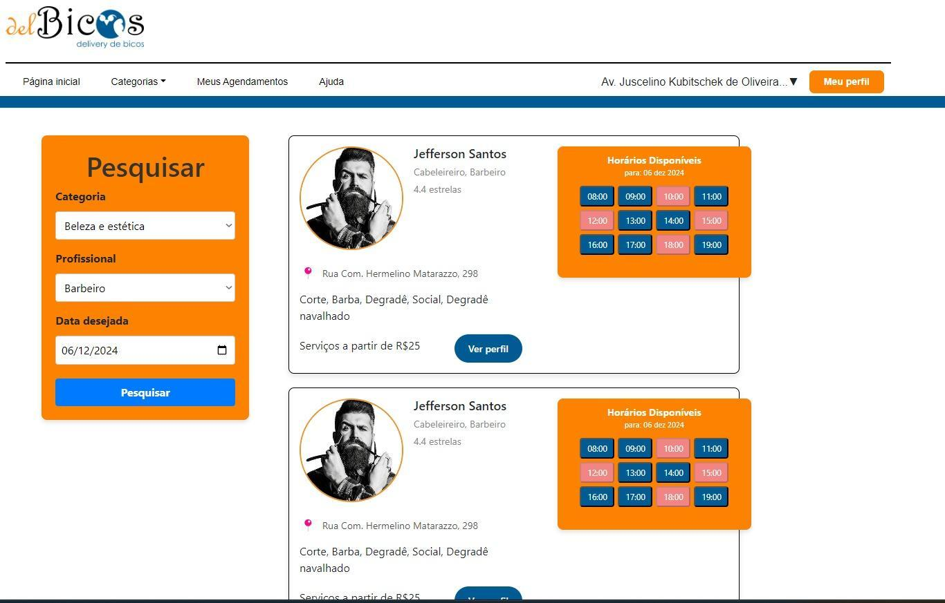
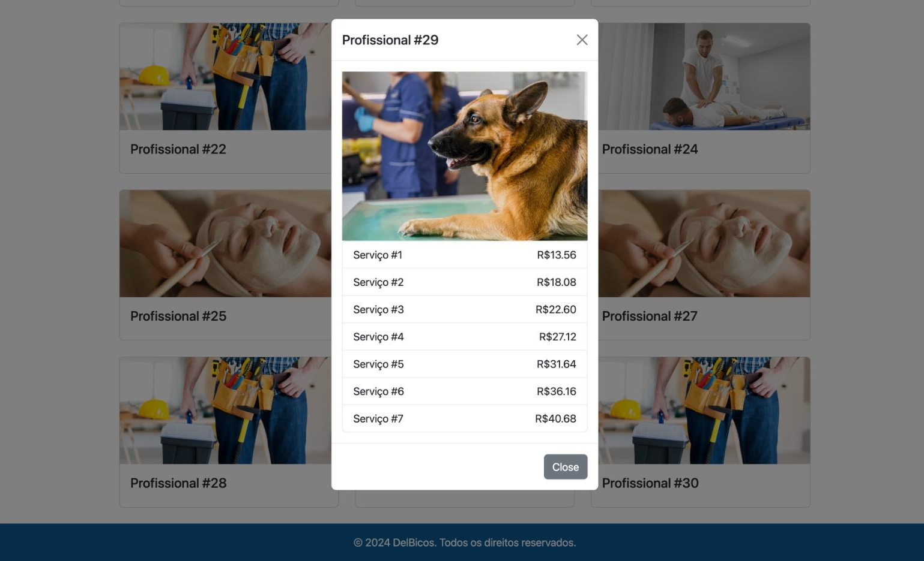
EVOLUÇÃO DO PROJETO
1 Semestre - 2024
2 Semestre - 2024
A implementação do site foi feita utilizando principalmente em HTML, CSS, Bootstrap e JavaScript.
No segundo semestre utilizamos o Angular além das tecnologias anteriores.

Slide 9
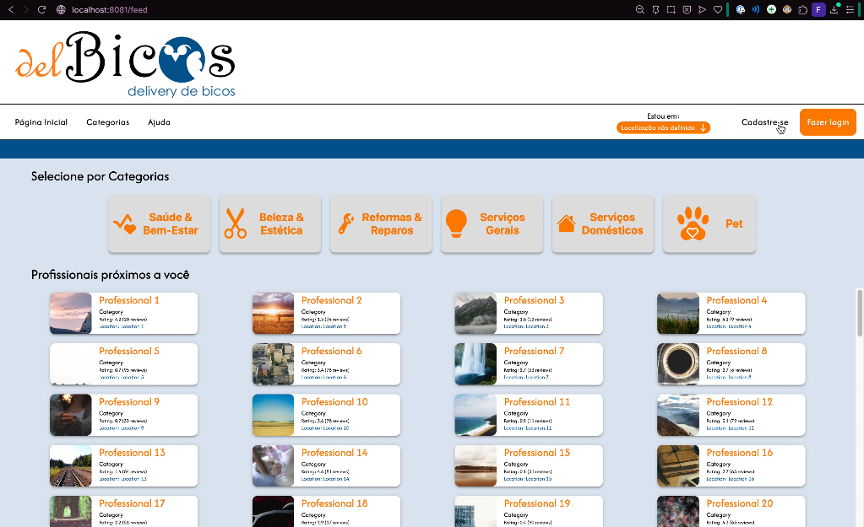
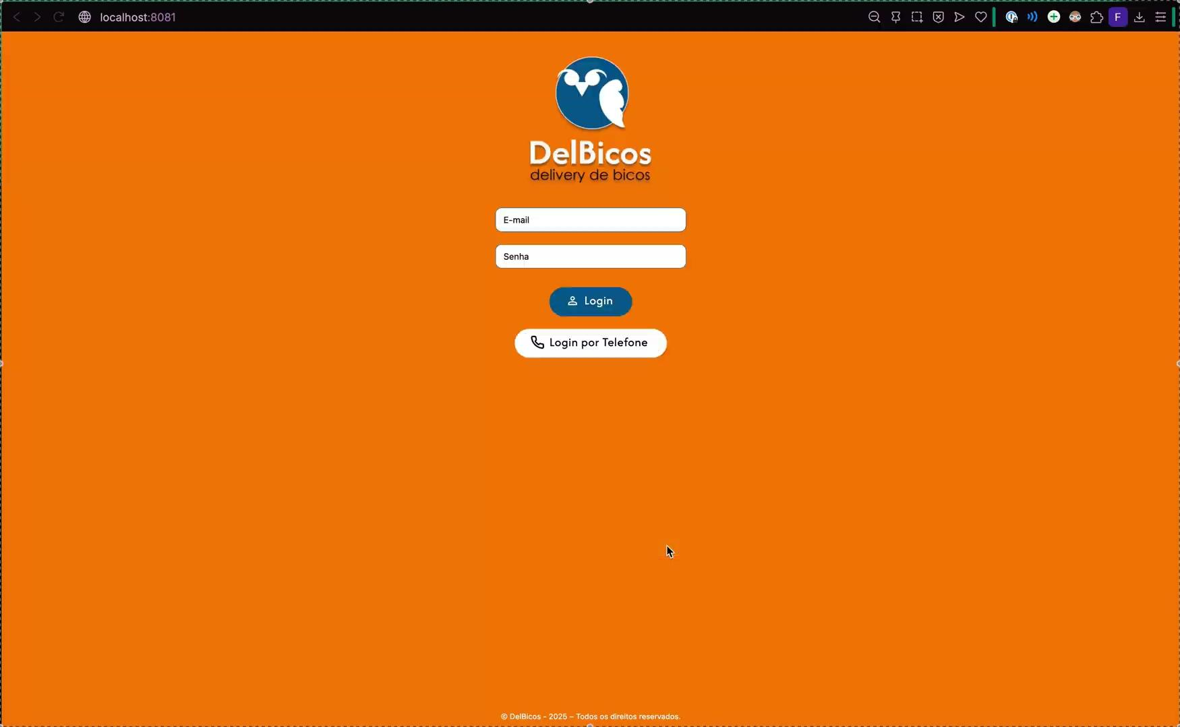
EVOLUÇÃO DO PROJETO
3 Semestre - 2025
Nesse semestre foi remodelado com React e já configurado para receber React Native.
O projeto DelBicos já conta com a Tela de feed deslogado, que oferece uma visão inicial dos serviços ou profissionais disponíveis, incentivando o acesso ou o registro. A Tela de Login permite aos usuários autenticar-se no sistema, e, em caso de falha, a Tela de erro ao logar é exibida com uma mensagem informativa para o usuário. Uma vez autenticado, o usuário acessa a Tela de feed logado.

Slide 10
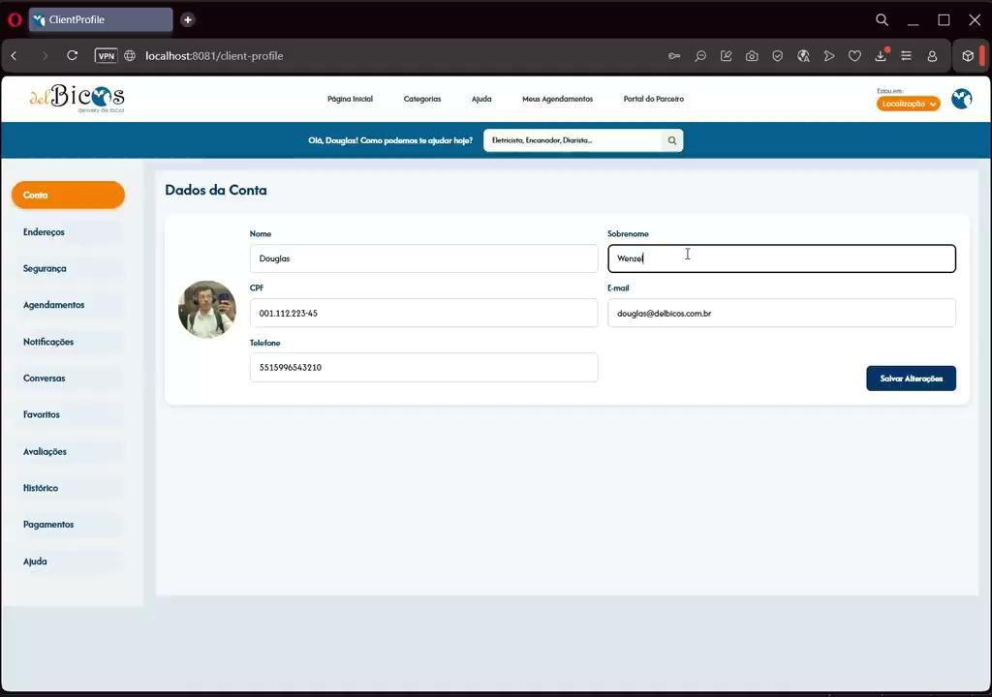
EVOLUÇÃO DO PROJETO
4 Semestre - 2025
Até o momento foram implementadas a Área do Cliente, Sistema de Agendamentos com Calendário, permitindo que usuários reservem agenda em horários específicos. Foi implementado também um Sistema de Avaliações e comentários, onde os clientes podem classificar os serviços utilizados.

Slide 11
TECNOLOGIAS

Slide 12









TECNOLOGIAS

Slide 13
DESENVOLVIMENTO ATUAL

Slide 14

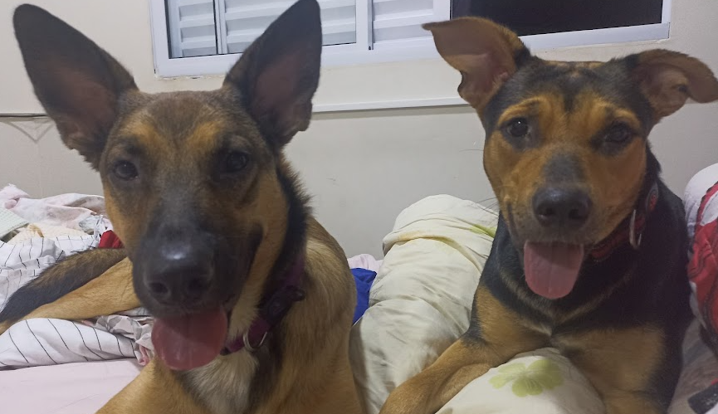
DESENVOLVIMENTO ATUAL
FUNCIONALIDADES IMPLEMENTADAS
Envio de E-mails automáticos
Sistema de Agendamento com Calendário
Upload e Armazenamento de Arquivos
Sistema de Avaliações ou Comentários
Geolocalização e Mapas
Notificações em Tempo Real
Geração Entrega de Relatórios em PDF
Área do Cliente
SERVIÇOS PARA PETS
Dog Walker, Pet Sitter,
Veterinário, Hotel & Creche

Slide 15
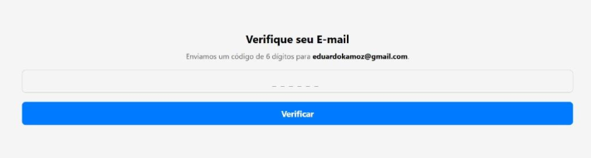
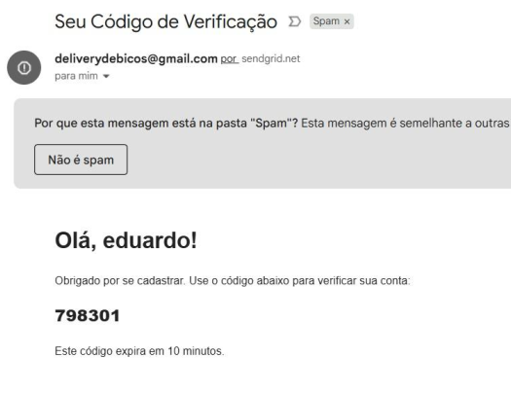
DESENVOLVIMENTO ATUAL
FUNCIONALIDADES IMPLEMENTADAS
Envio de E-mails automáticos
Foi produzido através da API SendGrid, o funcionamento para enviar email ao usuário, de primeira instância, o envio precisa do gatilho de inserir o email no campo do formulário de cadastro e apertar o botão de cadastrar, após esse processo, o email é enviado com um código de confirmação para o usuário autenticar sua conta.

Slide 16
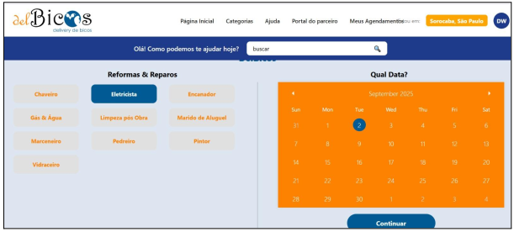
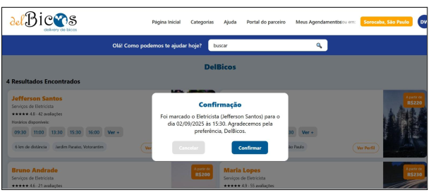
DESENVOLVIMENTO ATUAL
FUNCIONALIDADES IMPLEMENTADAS
Sistema de Agendamento com Calendário
O projeto DelBicos utiliza calendários em três partes: na pesquisa por data, no agendamento de serviço e na definição de disponibilidade do profissional. Para atender a todas as implementações, a biblioteca adotada foi a react-native-calendars, que fornece flexibilidade para completa customização visual.

Slide 17
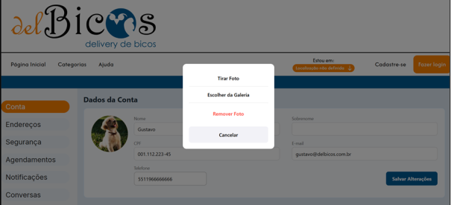
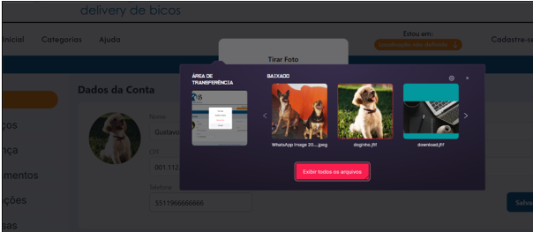
DESENVOLVIMENTO ATUAL
FUNCIONALIDADES IMPLEMENTADAS
Upload e Armazenamento de Arquivos
A funcionalidade de upload e gerenciamento de fotos de perfil (avatar) foi implementada através do processo, que começa com a interação do usuário na tela de Dados da Conta. Utilizando a biblioteca expo-image-picker, ele permite que o usuário selecione uma imagem da galeria ou tire uma foto com a câmera. Os dados da imagem são então convertidos para o formato Base64 e enviados para o backend.

Slide 18
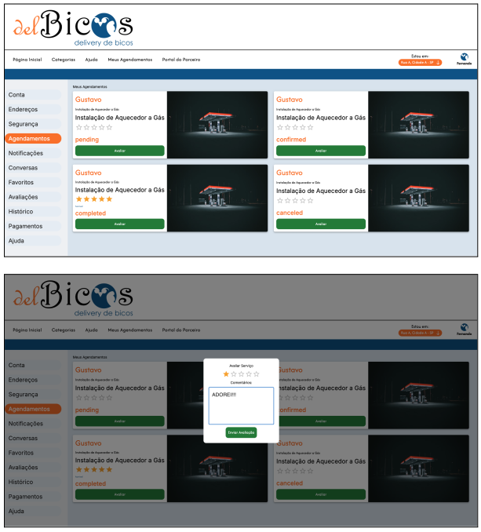
DESENVOLVIMENTO ATUAL
FUNCIONALIDADES IMPLEMENTADAS
Sistema de Avaliações ou Comentários
A funcionalidade de avaliação de agendamentos, permite que os usuários visualizem seus agendamentos anteriores e submetam avaliações com rating e comentários.
Desenvolvido componente AppointmentItem com modal de avaliação usando Material UI para rating e UnsplashAPI busca imagens aleatórias relacionadas aos serviços para enriquecer a interface.

Slide 19
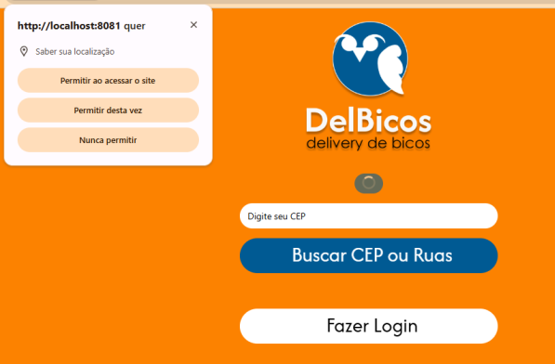
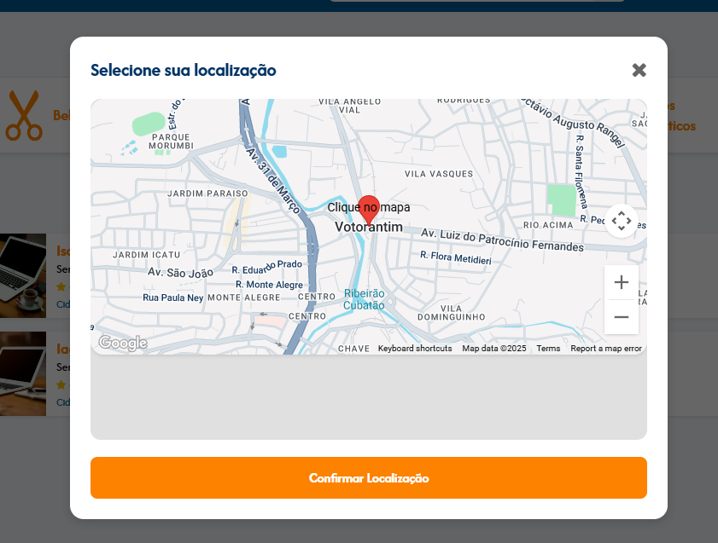
DESENVOLVIMENTO ATUAL
FUNCIONALIDADES IMPLEMENTADAS
Geolocalização e Mapas
Para utilizar login com localização atual e busca por profissional foi implementada a geolocalização e mapas.
Para os mapas se utilizou a biblioteca react-native-maps é usado nativamente em mobile, enquanto @react-google-maps/api é necessário no web.
Para a Geolocalização foi utilizada Expo Location no mobile vs. navigator.geolocation no web, com variações em precisão e permissões.

Slide 20
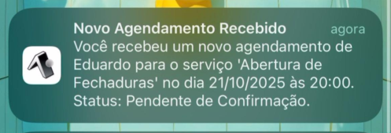
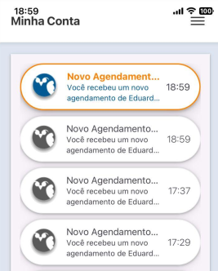
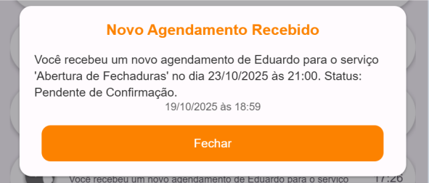
DESENVOLVIMENTO ATUAL
FUNCIONALIDADES IMPLEMENTADAS
Notificações em Tempo Real
Foi produzido através de uma API construída em nosso projeto um sistema de envio automático de notificações assim que um novo serviço for criado. O envio da notificação é feito através da biblioteca expo-notifications, que com os parâmetros da tabela 'Notifications' recebe os dados e dispara a notificação.

Slide 21
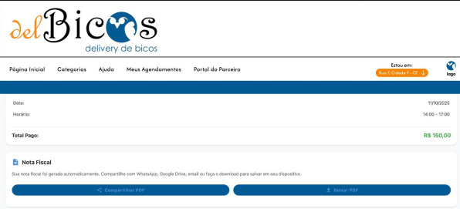
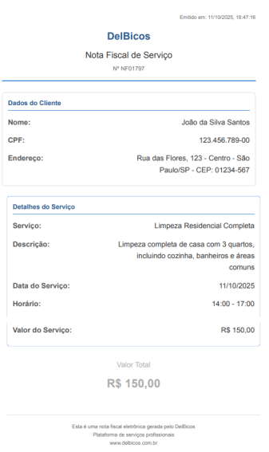
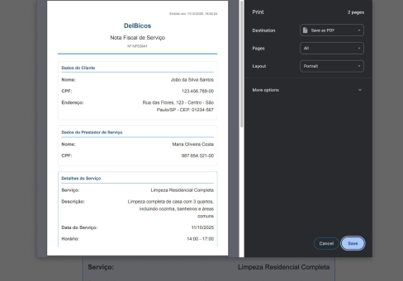
DESENVOLVIMENTO ATUAL
FUNCIONALIDADES IMPLEMENTADAS
Geração Entrega de Relatórios em PDF
A funcionalidade de geração, compartilhamento e download de relatórios em PDF (notas fiscais de serviço) integra frontend e backend para permitir que usuários acessem, baixem e compartilhem suas notas fiscais de forma segura e confiável.
Utilizou a biblioteca expo-print, que gera PDF em mobile, o expo-sharing de compartilhamento.

Slide 22
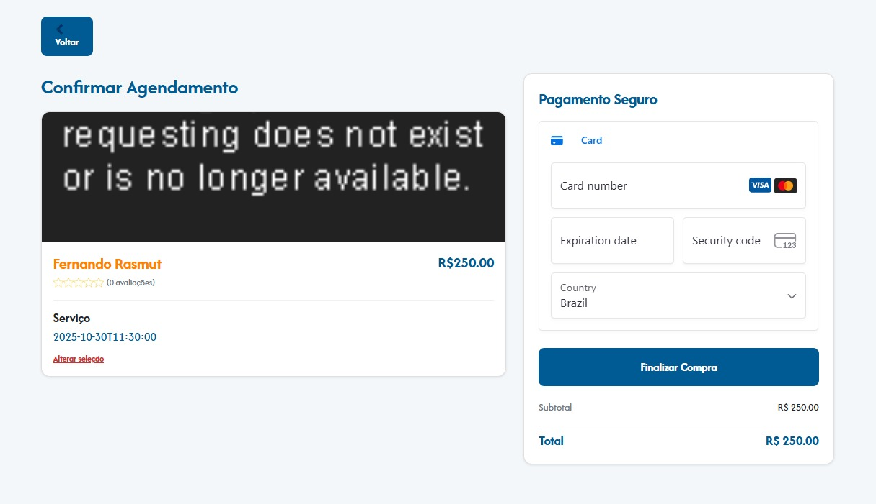
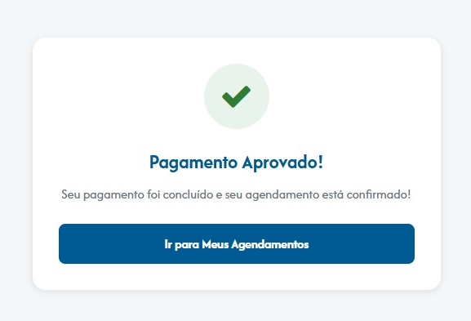
DESENVOLVIMENTO ATUAL
FUNCIONALIDADES IMPLEMENTADAS
Sistema de Pagamento
O @stripe/stripe-js carrega a biblioteca Stripe.js de forma segura. O @react-stripe-js fornece componentes que se integram ao React. Juntas, essas APIs permitem que você colete as informações de pagamento do usuário de forma segura no frontend e as converta em um Token ou PaymentMethod. Esse identificador seguro é então enviado ao seu backend, que usa a chave secreta da Stripe para processar a cobrança real.

Slide 23
DESENVOLVIMENTO ATUAL
DESAFIOS ENCONTRADOS
Calendário e Agendamento
Estilização e adaptação da POC ao Projeto, comunicação com o backend.
Upload de Arquivos
Encontrar uma tecnologia compatível para ambos dispositivos (web e mobile) e fazer o image-picker funcionar na web.

Slide 24
DESENVOLVIMENTO ATUAL
DESAFIOS ENCONTRADOS
Envio de E-mail
Integrar a API do SendGrid, armazenar dados temporários (código de confirmação).
Sistema de Avaliação e Comentário
Criar fluxo e seeds que permitisse a avaliação de agendamentos (que inclui subcategoria, serviços, profissional e cliente).

Slide 25
DESENVOLVIMENTO ATUAL
DESAFIOS ENCONTRADOS
Geração de PDF
Consumo do backend
Geolocalização e Mapas
Implementar API Key do Google que executa apenas na versão web do projeto

Slide 26
DESENVOLVIMENTO ATUAL
DESAFIOS ENCONTRADOS
Notificação em Tempo Real
Dificuldade em transformar o registro de notificação do banco de dados em um evento push instantâneo no mobile.
Sistema de Pagamento
Funcional apenas para web

Slide 27
DESENVOLVIMENTO ATUAL
ASPECTOS RELEVANTES DAS DISCIPLINAS
Integração e Entrega Contínua
Utilizamos Actions e Docker, boas práticas de GIT, como padronização de branchs, commits, pull requests etc.
Laboratório de Desenvolvimento Web
Aprendemos a valorizar as sprints e o uso impecável do Framework Scrum.

Slide 28
DESENVOLVIMENTO ATUAL
ASPECTOS RELEVANTES DAS DISCIPLINAS
Experiência do Usuário
Identificamos maiores dores do usuário, pontos eficientes mais utilizados e acessibilidade.
Programação
Mobile
Apesar de não obter foco no mobile, estamos desenvolvendo interfaces.

Slide 29
IMPLEMENTAÇÕES FUTURAS

Slide 30
IMPLEMENTAÇÕES FUTURAS
O QUE FALTA?
Melhorias no design para tornar a interface mais intuitiva
Todos os requisitos e funcionalidades implementadas
Plataforma acessível e navegável

Slide 31
IMPLEMENTAÇÕES FUTURAS
RISCO E MITIGAÇÕES
Não atender o prazo
Entrega parcial das funcionalidades
Melhor planejamento das sprints

Slide 32
IMPLEMENTAÇÕES FUTURAS
METAS ATÉ APRESENTAÇÃO FINAL
Todas as funcionalidades e requisitos atuando em suas devidas proporções naturais e ideais
Melhorias dos requisitos implementados

Slide 33




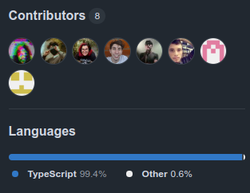
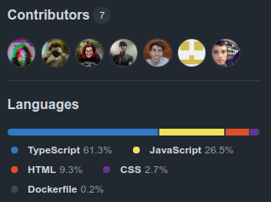
IMPLEMENTAÇÕES FUTURAS
Até o momento
Front-end
Back-end

Slide 34
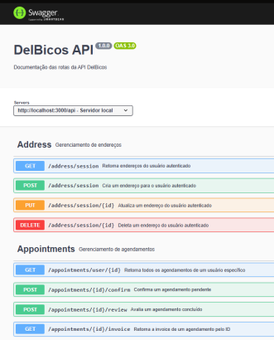
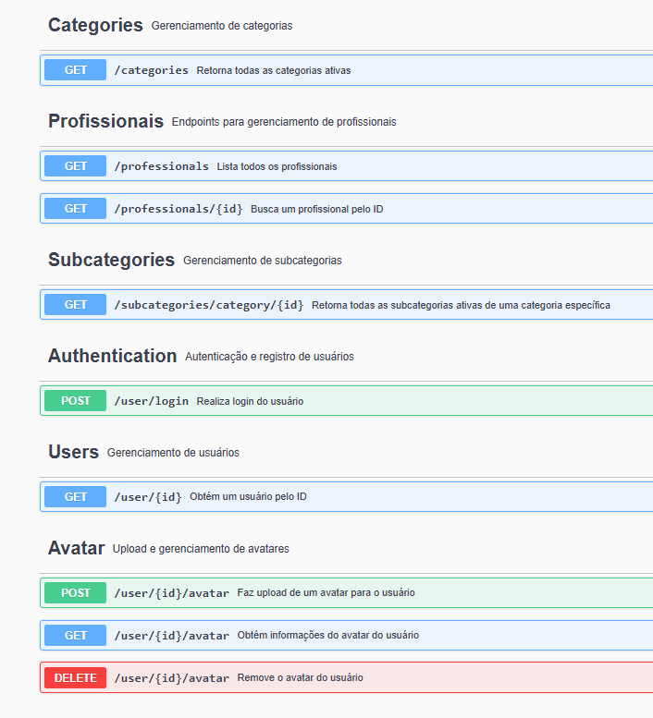
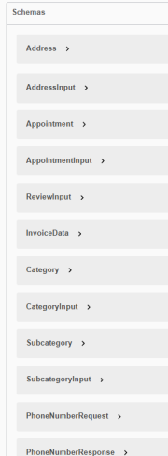
IMPLEMENTAÇÕES FUTURAS
Até o momento

Slide 35

OBRIGADO
Douglas Wenzel
Eduardo Kamo
Fernando Chibli
Gustavo Ferreira
Iago Rossan
Isabel Maito
Lucas Consani
Faculdade de Tecnologia de Votorantim
Curso de Desenvolvimento de Software Multiplataforma
Projeto Interdisciplinar IV
Votorantim 30 de Outubro de 2025

